Slide 1


Path planning

Slide 2
Resumen
Introducción
Dijkstra
A*
A*PS
Theta*
S-Theta*
Conclusiones

Slide 3
Introducción
El objetivo del path planning es seleccionar una ruta lo más “buena” posible
La ruta debe ser válida
No atravesar obstáculos
Ni exceder los límites físicos del robot
Hay que tener en cuenta las capacidades de cómputo
Es una tarea fundamental tanto en videojuegos como en robótica móvil

Slide 4
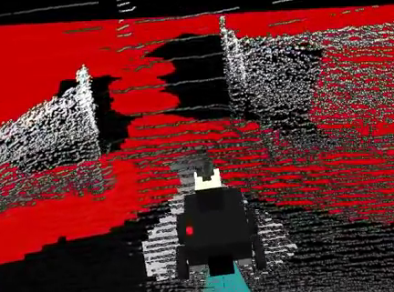
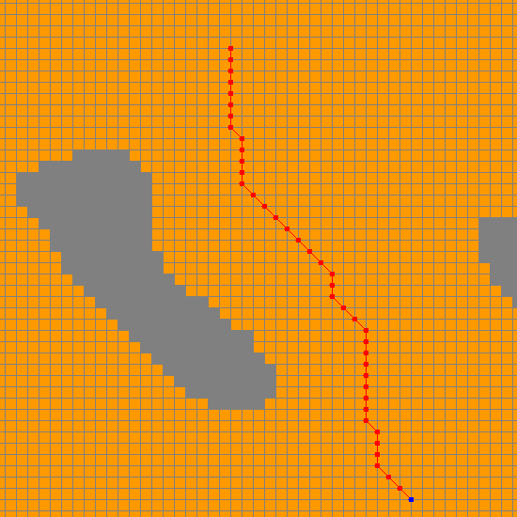
Introducción
Navegación
Navegación
Rutas locales
Guiado por sensores
Planificación de rutas
Rutas globales
Terreno conocido
Ligado a la IA
Path planning

Slide 5
Introducción
El entorno:
Rutas locales vs rutas de largo recorrido
Totalmente observable vs parcialmente observable
Discreto vs continuo
Dinámico?
¿Información extra?
Posiblemente
Puede ser útil…

Slide 6
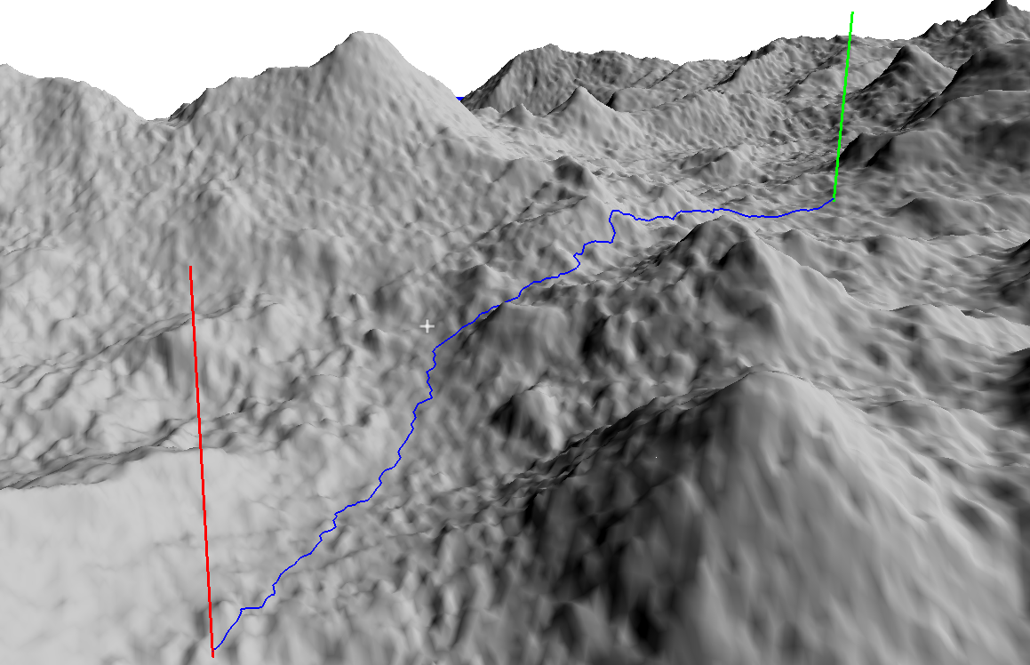
Introducción
Conseguir la ruta óptima requiere mucho esfuerzo
A veces, inviable
En entornos de robótica móvil el path planning y el task planning están altamente ligados
¿Planificación mixta?
¿Cómo es el terreno?
Origen
Destino

Slide 7
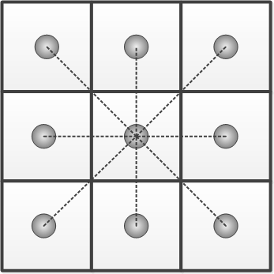
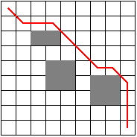
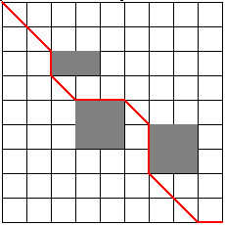
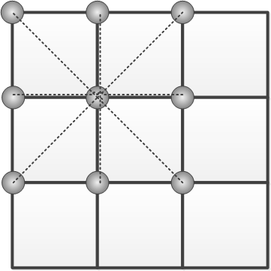
Introducción
Entorno básico: tablero de ajedrez
2D con casillas libres/bloqueadas
Cada casilla (celda o nodo) típicamente está conectada con sus 8 vecinos
2 representaciones posibles:
Nodo central Nodo vértice

Slide 8
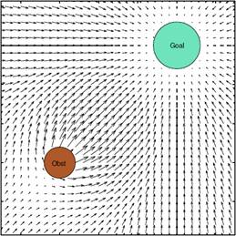
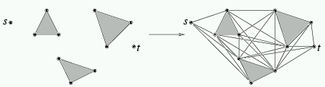
Introducción
Celdas hexagonales
6 vecinos
¡Más complejas de tratar!
Campos potenciales
Atracción/repulsión
Grafos de visibilidad
Pares de puntos interconectados
Costosos de calcular
Solución rápida y óptima

Slide 9
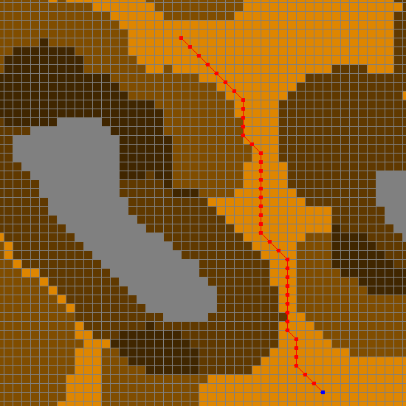
Introducción
Mapas de costes
Extensión de mapas 2D
Añaden información
Típicamente combinación lineal de factores (rocas, pendiente, etc.)
Objetivo: evitar zonas peligrosas
Menor coste Mayor coste

Slide 10
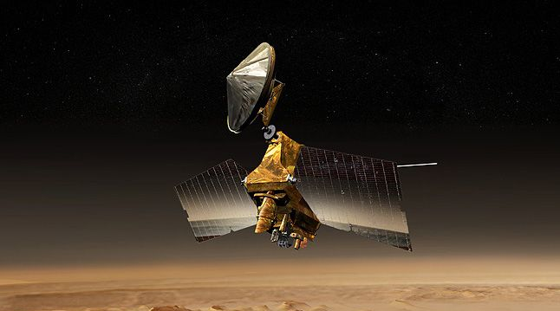
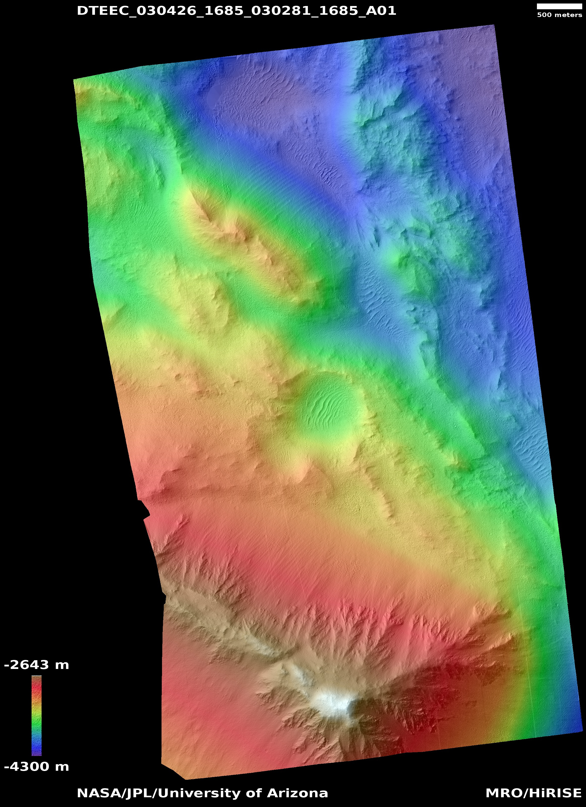
Introducción
Mapas elevación digitales (DTM)
Marte en alta resolución
Desde 2m de resolución horizontal
Hasta 25cm!
Resolución vertical de decímetros
Usados para la planificación (MER/MSL)
Libre descarga
www.uahirise.org/dtm

Slide 11
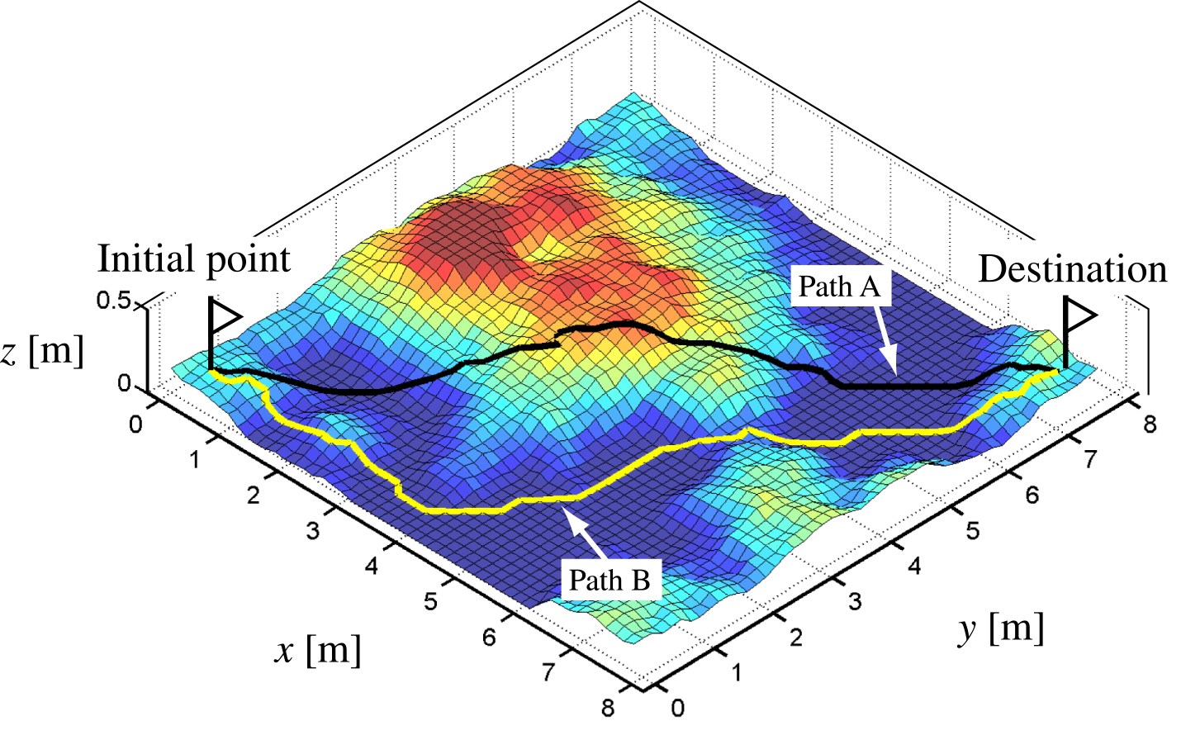
Introducción
Combinación altitud + costes
¿Qué hacer ante terrenos parcialmente conocidos?
Usualmente replanificar
Algoritmos específicos

Slide 12
Introducción
Algoritmos deterministas
Búsqueda no informada
Búsqueda heurística
Algoritmos estocásticos
Búsqueda en árboles
Algoritmos genéticos
Colonia de hormigas

Slide 13
Resumen
Introducción
Dijkstra
A*
A*PS
Theta*
S-Theta*
Conclusiones

Slide 14

Dijkstra
Avanza al nodo no visitado más cercano al origen
Calculando la distancia entre este y sus vecinos
Si la distancia al vecino es menor, se actualiza
Búsqueda no informada

Slide 15
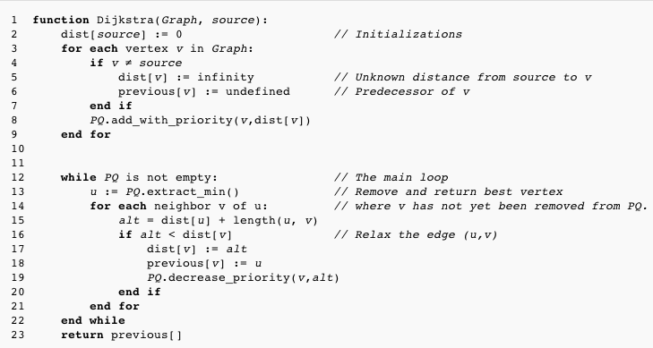
Dijkstra

Slide 16
Resumen
Introducción
Dijkstra
A*
A*PS
Theta*
S-Theta*
Conclusiones

Slide 17
A*
Búsqueda informada
Coste acumulado G(t): coste para alcanzar t
Heurística H(t): estimación del coste para alcanzar el objetivo desde t
Heurísticas típicas
Distancia octil
Distancia euclídea
Expande menos nodos que Dijkstra
Sencillo, rápido y obtiene la ruta óptima en grafos de visibilidad
Restringe los giros a 45º

Slide 18
A*
Posibles mejoras
16, 34, 64 vecinos
Heurísticas
Búsqueda bidireccional
Multi-hilo

Slide 19
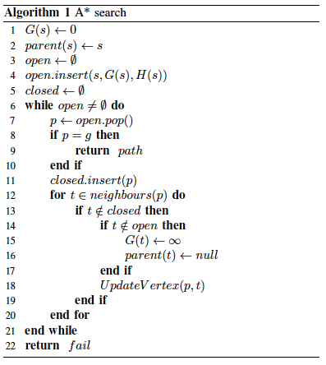
A*

Slide 20
Resumen
Introducción
Dijkstra
A*
A*PS
Theta*
S-Theta*
Conclusiones

Slide 21
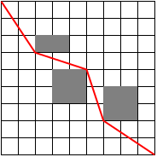
A*PS
A*PS (A* Post Smoothed) reduce la ruta producida por A* eliminando nodos intermedios
Introduce la línea de visibilidad
Mejora la ruta → a costa de más cálculos
A*:
A*PS:

Slide 22
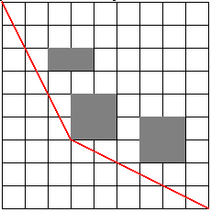
A*PS
Línea de visibilidad
El coste crece a medida que los nodos a comprobar se alejan entre sí
A
B
C

Slide 23
Resumen
Introducción
Dijkstra
A*
A*PS
Theta*
S-Theta*
Conclusiones

Slide 24
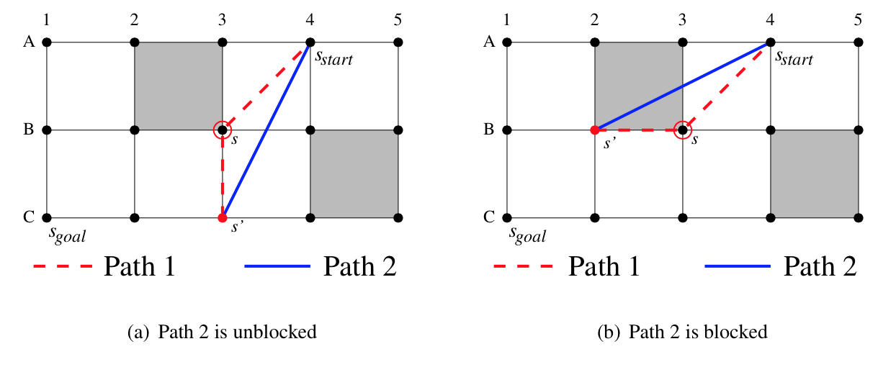
Theta*
Variación de A* que integra la línea de visibilidad durante la búsqueda
Elimina la restricción de A*: los giros no están restringidos a 45º → rutas más naturales
Mejores rutas que A* (y que A*PS), pero con mayor coste computacional

Slide 25
Theta*
Comparativamente
A*: A*PS:
Theta*:

Slide 26
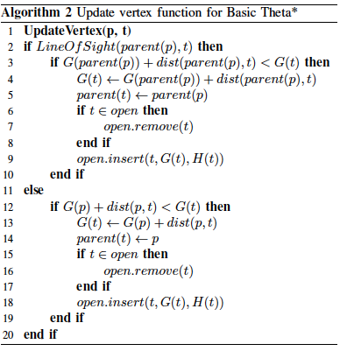
Theta*

Slide 27
Theta*
Básicamente, Theta* es A*
Cambia la función en la que se actualizan las conexiones entre los nodos
Nodos no adyacentes pueden estar conectados
Los cambios de dirección sólo se dan en los vértices de los obstáculos
¿Puede ser un problema acercarse demasiado a un obstáculo?

Slide 28
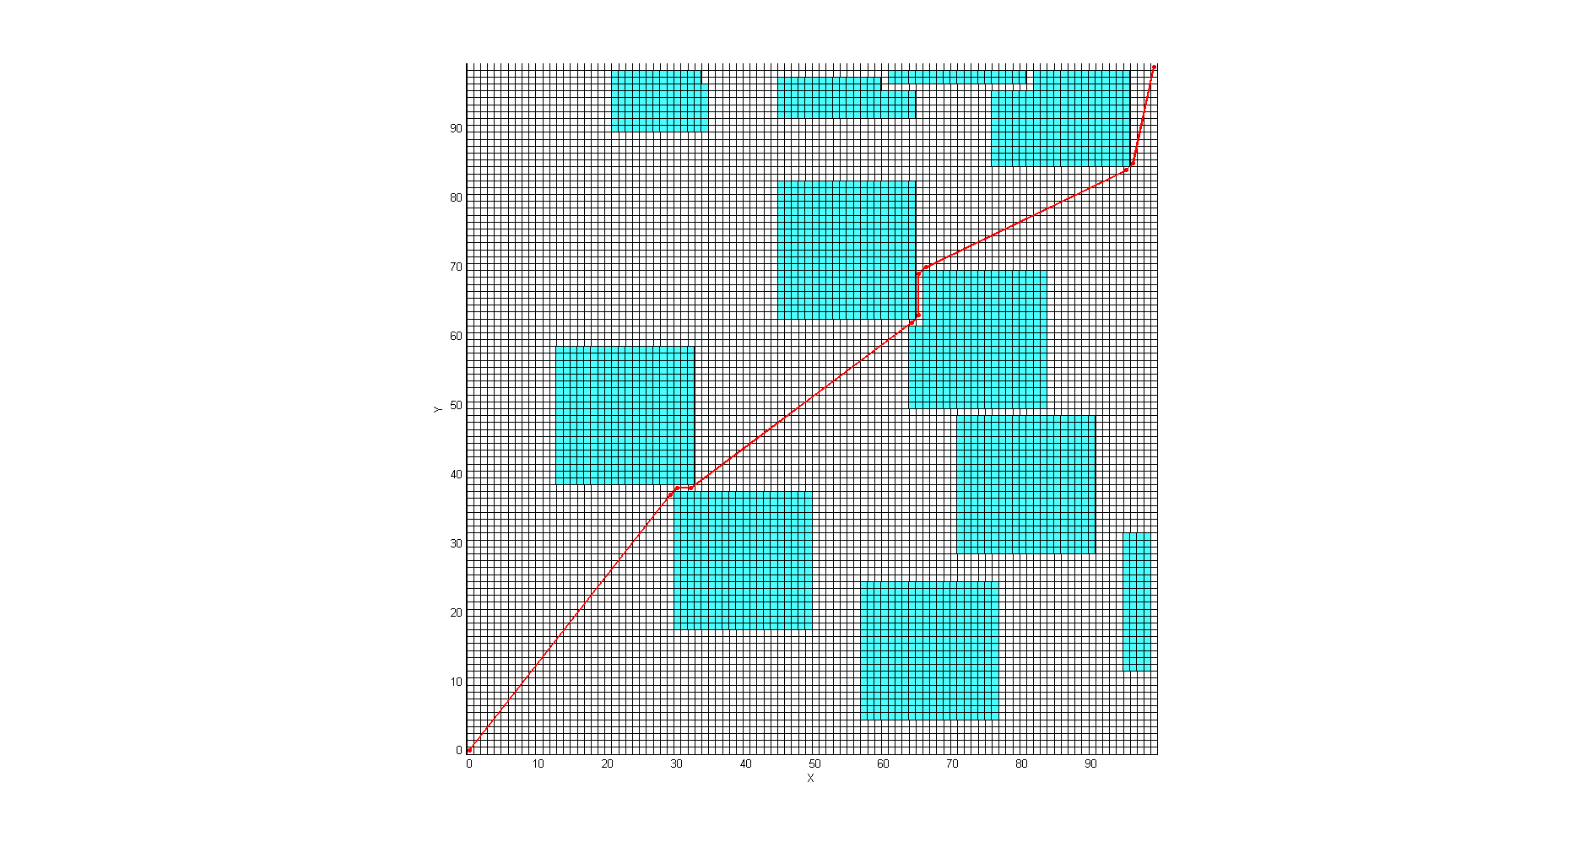
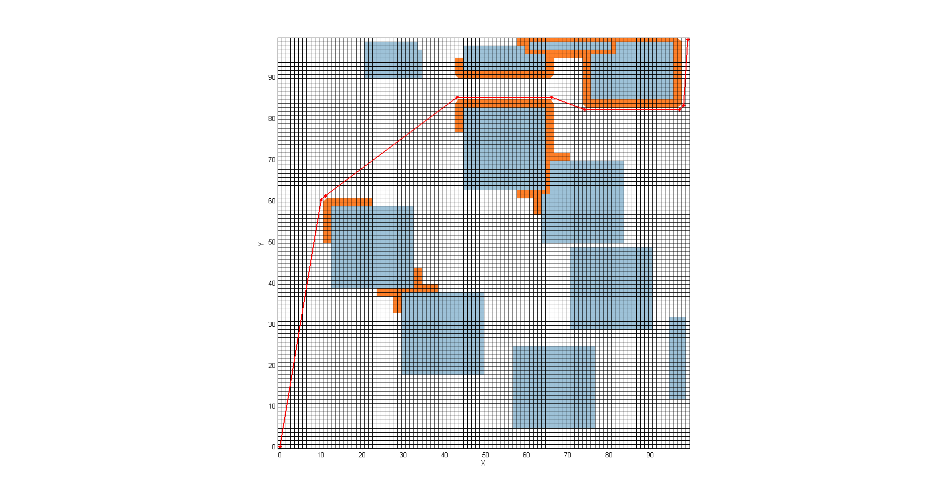
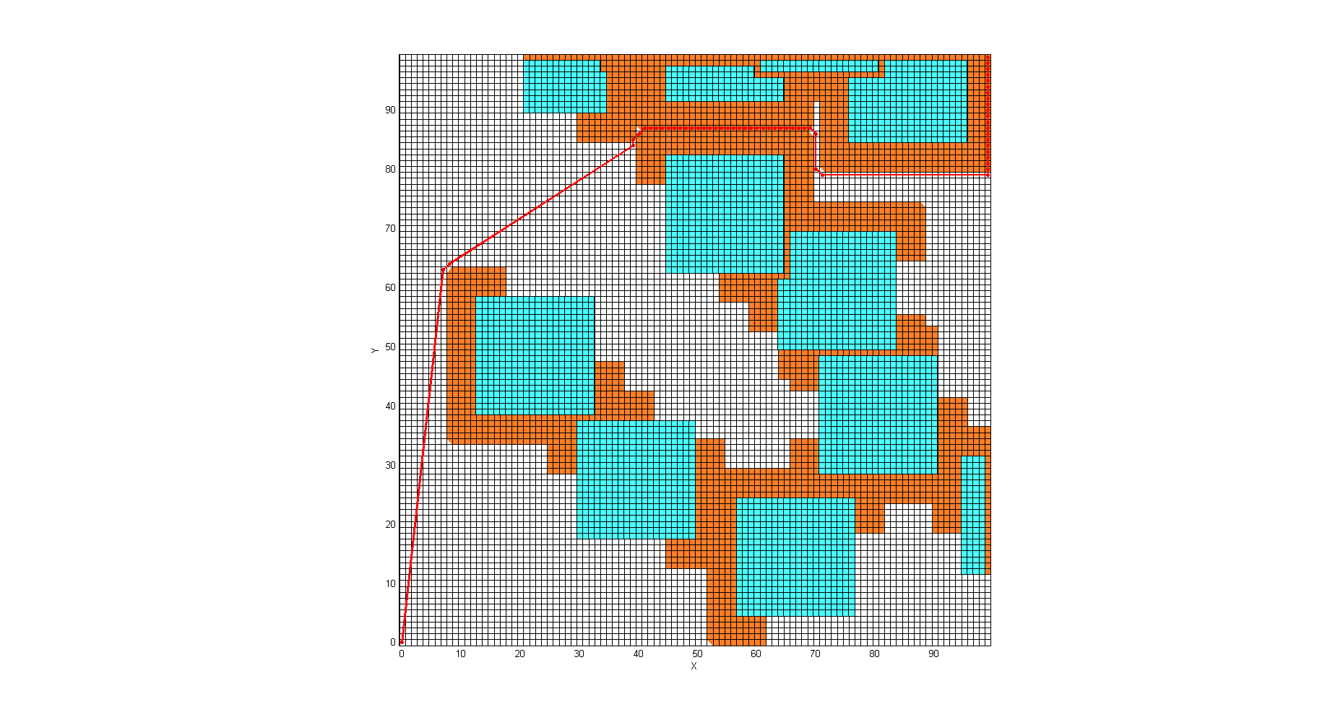
Theta*
Establecer márgenes de seguridad (aplicable a todos los algoritmos)

Slide 29
Resumen
Introducción
Dijkstra
A*
A*PS
Theta*
S-Theta*
Conclusiones

Slide 30
S-Theta*
Theta* actualiza los nodos en función de la distancia en línea recta
Clásicamente, la orientación no es tenida en cuenta
S-Theta* es una modificación de Theta* que tiene en cuenta la orientación
Robots con limitaciones de giro
Rotar sobre el eje puede ser costoso
El objetivo es reducir los giros, aunque implique recorrer una distancia algo mayor

Slide 31
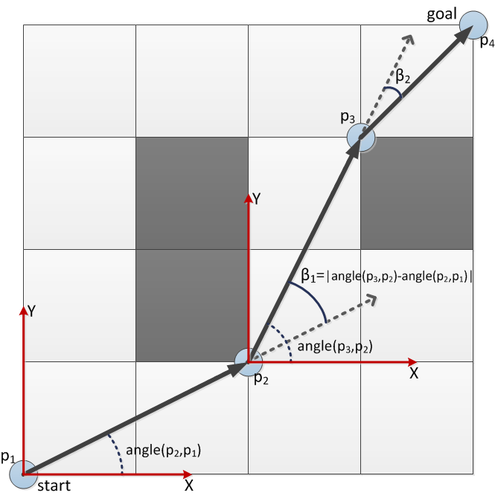
S-Theta*
La modificación consiste en usar una función α(t) que representa el giro necesario para alcanzar t en relación al nodo padre y al objetivo
F(t) = G(t) + H(t) + α(t)
Esto cambia la búsqueda
Reduce el número de giros
Así como su amplitud
→ Rutas más suaves

Slide 32
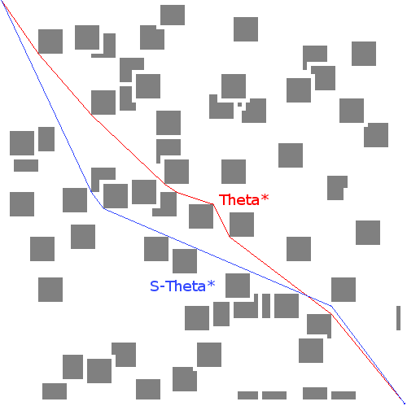
S-Theta*
α(t) “fuerza” a evitar los obstáculos sin acercarse tanto a ellos
El margen de seguridad sigue siendo necesario
Cambios de dirección en cualquier punto
α(t) ← [0º, 180º]

Slide 33
Resumen
Introducción
Dijkstra
A*
A*PS
Theta*
S-Theta*
Conclusiones

Slide 34
Conclusiones
El path planning clásico esta basado en búsqueda informada
Fácil en entornos discretos y observables
La heurística es muy importante
Así como la representación del entorno
Muchos trabajos publicados y margen de mejora
Field D* (JPL-NASA)
Lazy Theta* (¡útil para drones!)
http://qiao.github.io/PathFinding.js/visual

